Slide 1

Actividad: Limpieza Sueldos San Francisco
Obtención y Preparación de Datos

Slide 2
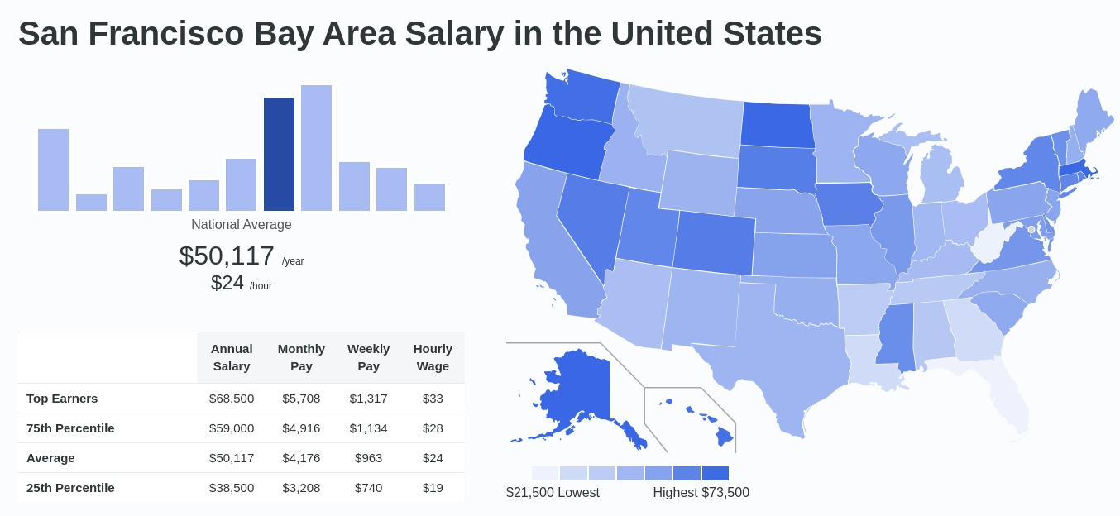
Actividad: “Caso Limpieza Sueldos San Francisco”

Slide 3
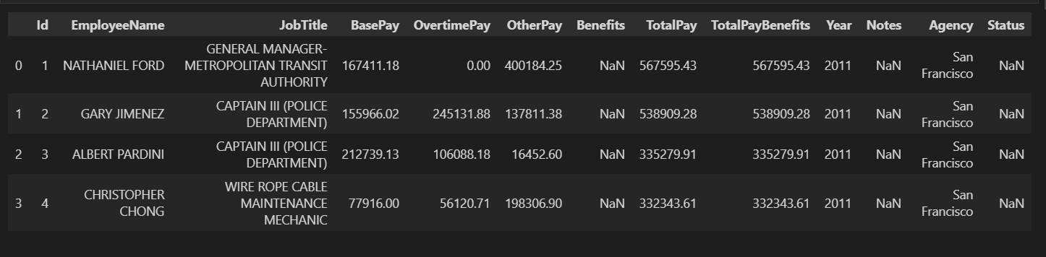
Caso Limpieza Sueldos San Francisco
Después del análisis de datos que usted realizó sobre la nómina de sueldos de San Francisco, el alcalde notó los errores de datos que existían y los problemas que acarrean a la gestión. Por este motivo, decidió contratarlo para que haga un análisis de la calidad de datos y realice la limpieza de datos a efecto de contar con información confiable para la toma de decisiones.

Slide 4
Caso Limpieza Sueldos San Francisco
Como entregable, se solicita un notebook ordenado, documentado y reproducible en donde:
Realice un análisis de valores nulos en las columnas BasePay, OverTimePay, OtherPay, Benefits, TotalPay y TotalPayBenefits
Realice un análisis de outliers en la columna BasePay
Realice la limpieza de los datos de acuerdo a los criterios aprendidos (dejar, imputar, eliminar).
Genere un nuevo archivo Excel con los datos limpios.

Slide 5

¡Éxito!

